Slide 1
第8章 查找
8.1 查找的基本概念
8.2 基于排序顺序表的二分法查找
8.3 基于索引表的分块查找
8.4 散列
8.5 二叉排序树和平衡二叉树
目的：查找算法设计。
要求：掌握给定数据结构的查找操作，掌 握提高查找效率采取的各种方法。
重点：散列表，二叉排序树。
难点：散列表，二叉排序树。

Slide 2
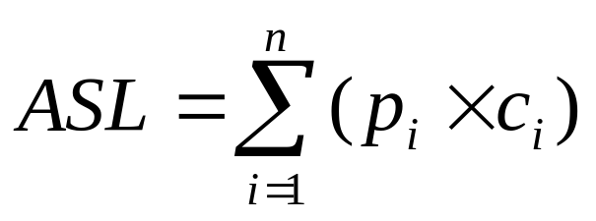
8.1 查找的基本概念
查找条件、查找操作和查找结果
  查找条件：由包含指定关键字的数据元素给出。
  查找操作：比较元素==或!=。
  查找结果：查找成功或查找不成功。
查找是删除、替换等操作的基础
查找算法效率

Slide 3
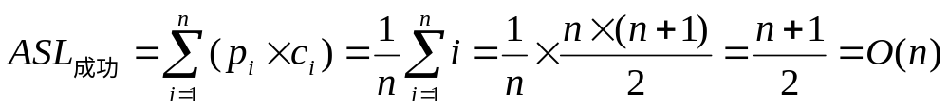
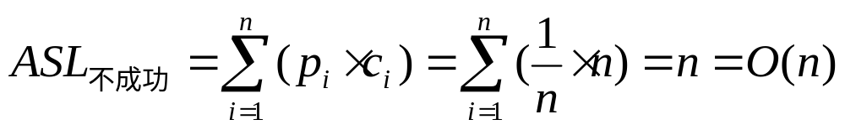
4. 顺序查找及算法效率
int SeqList<T>::search(T key, int start) //顺序表
Node<T>* SinglyList<T>::search(T key)
DoubleNode<T>* CirDoublyList<T>::search(T key)
BinaryNode<T>* BinaryTree<T>::search(T key)
TreeNode<T>* Tree<T>::search(T key)

Slide 4
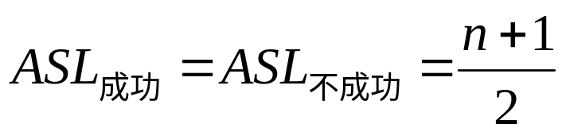
5. 提高查找效率的措施
基本原则是缩小查找范围。
  数据元素排序：以事先准备时间换取查找时间。
    排序线性表
  建立索引：以空间换取时间。
    字典采用顺序存储结构，事先按字母排序并建立多级索引。
  散列存储
  建立二叉排序树

Slide 5
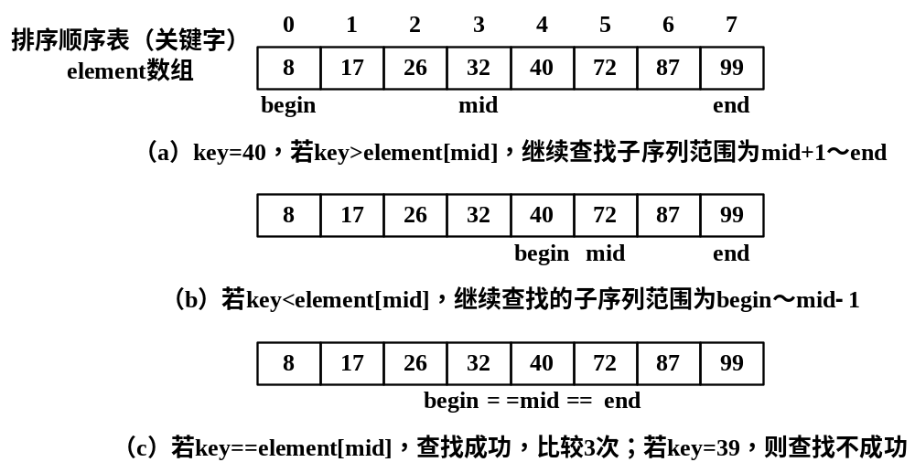
8.2 基于排序顺序表的二分法查找
（1）二分法查找算法

Slide 6
排序顺序表的二分法查找算法
//T必须重载==和<关系运算符。
//在排序顺序表（升序）中，二分法查找关键字为key元素，若找到返回下标，否则返回-1
int SortedSeqList<T>::binarySearch(T key)
int SortedSeqList<T>::binarySearch(T key,
int begin, int end)
【思考题】 二分法查找的递归算法。

Slide 7
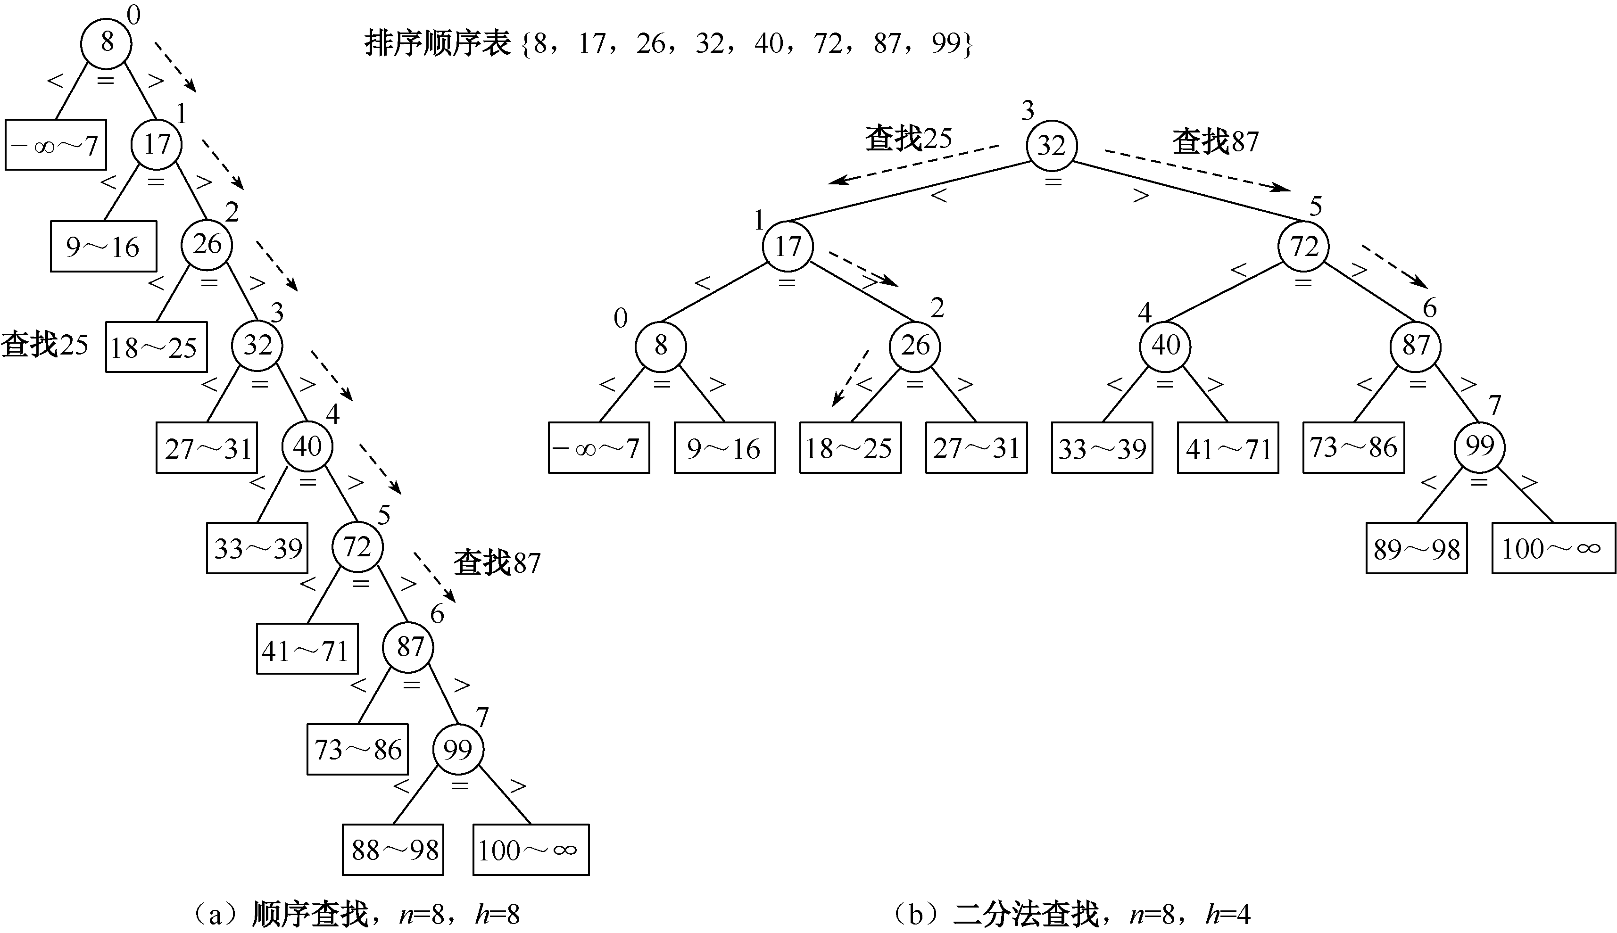
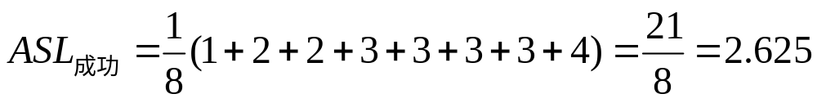
（2）二分法查找算法分析

Slide 8
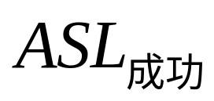
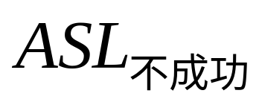
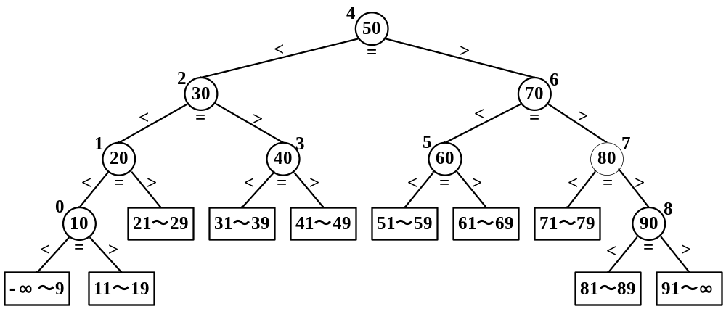
习题8
习8-6 关键字序列为{10,20,30,40,50,60,70,80, 90}，采用二分法查找算法，给定值为90、35时分别与哪些元素比较？画出相应的二叉判定树，计算 和 。 //习题解答8-9

Slide 9
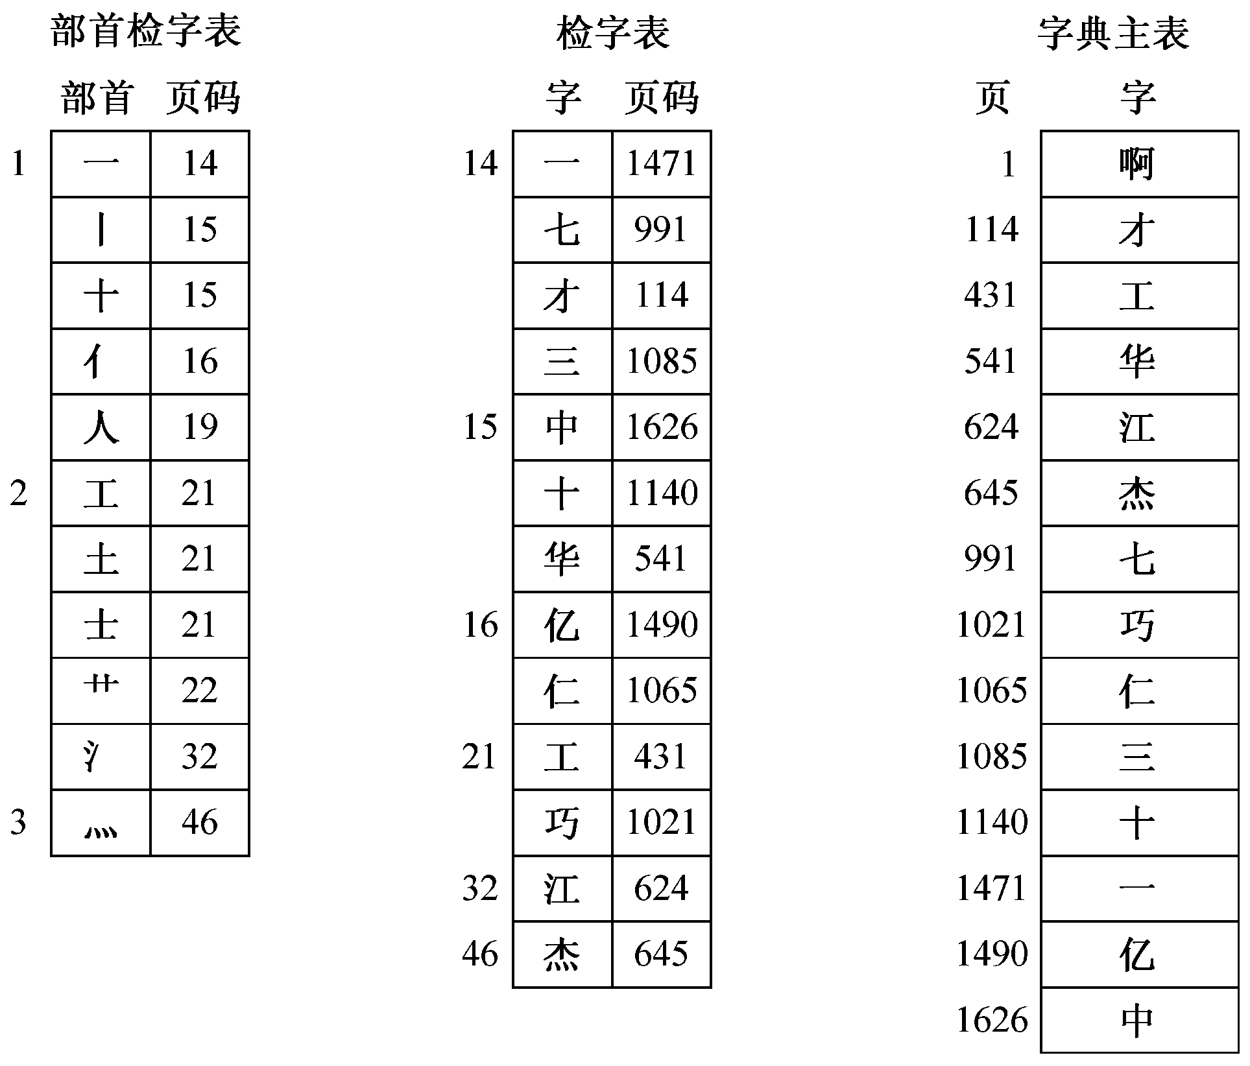
8.3 基于索引表的分块查找
索引
分块查找
  （1）字典的分块查找

Slide 10
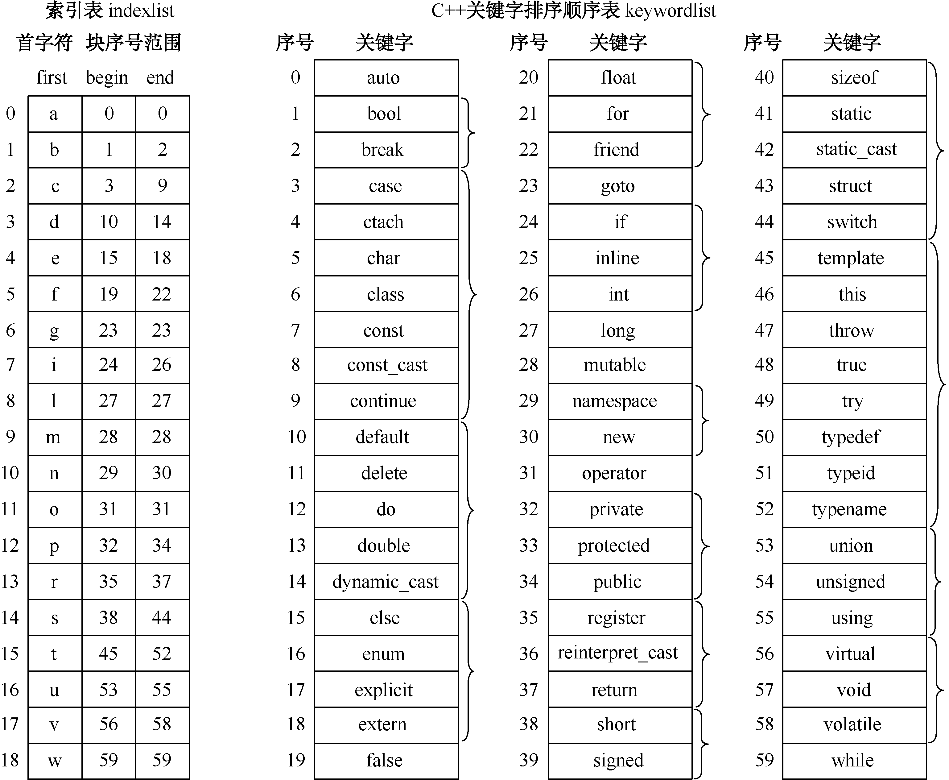
【例8.1】 判断一个字符串是否为C++关键字。
① 采用索引表。

Slide 11
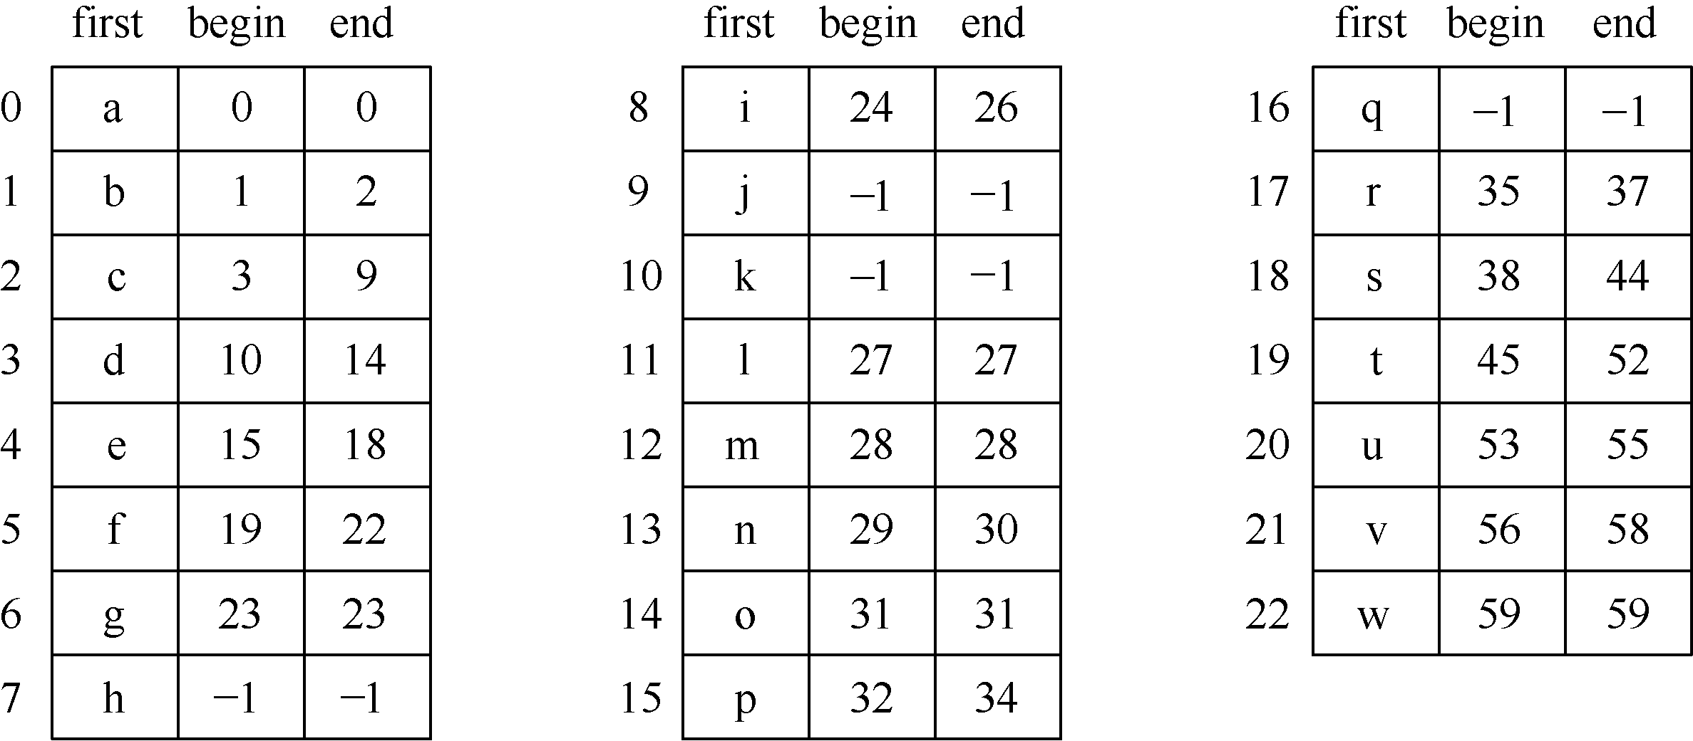
② 采用扩充索引表查询C++关键字

Slide 12
【思考题8-1】
为关键字排序顺序表建立图8.5所示扩充索引表，并实现分块查找算法。//【习8.2】

Slide 13
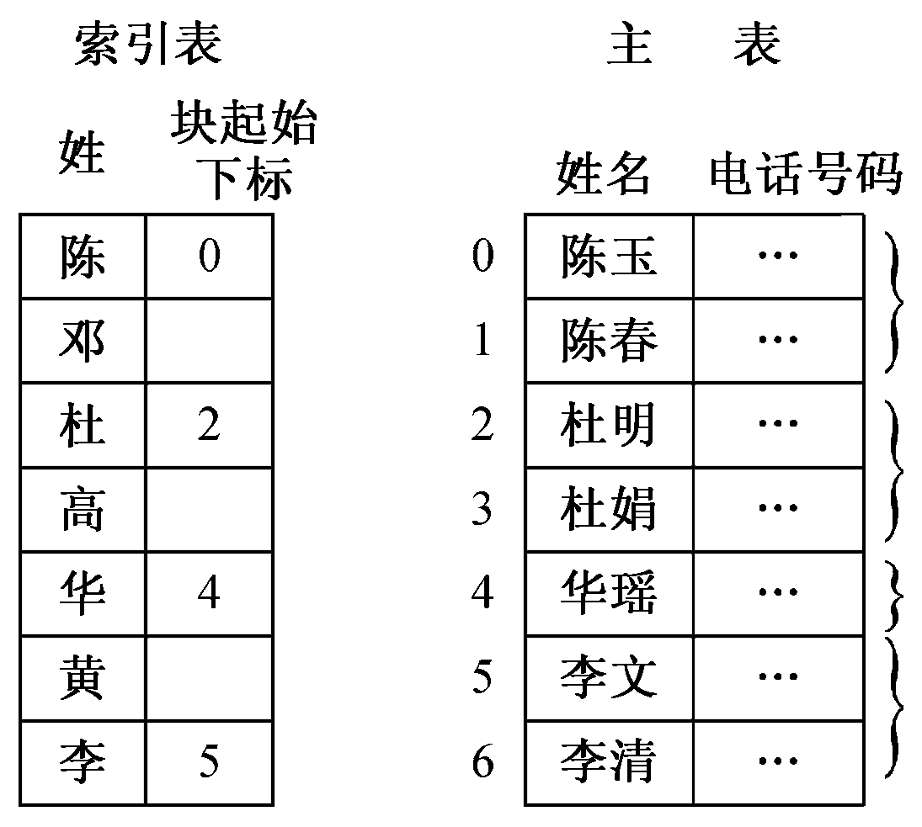
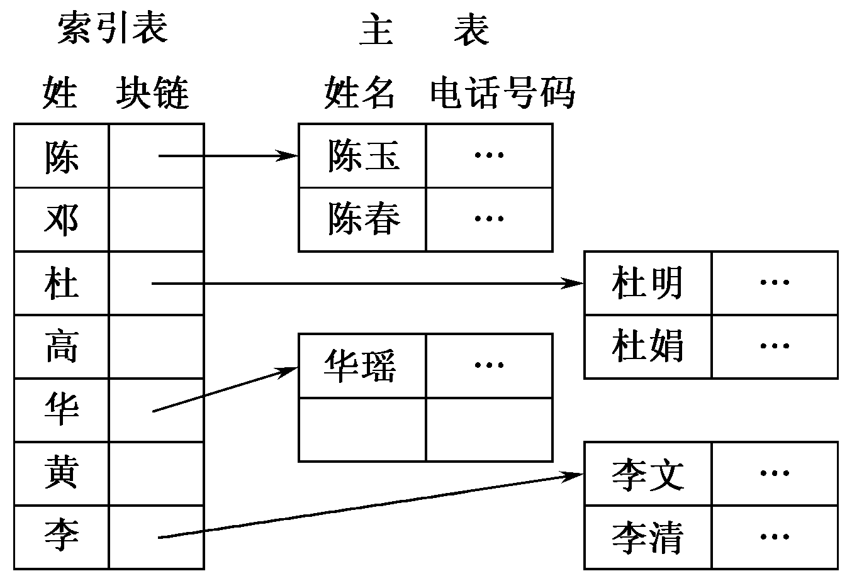
（2）支持插入和删除操作的索引结构及其分块查找

Slide 14
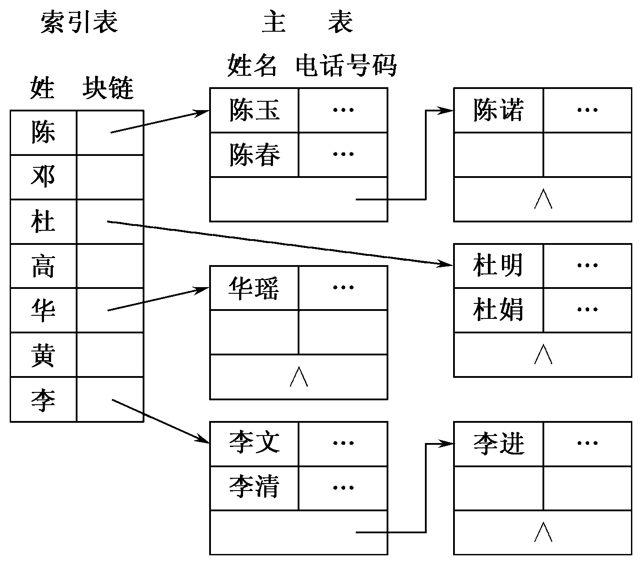

Slide 15
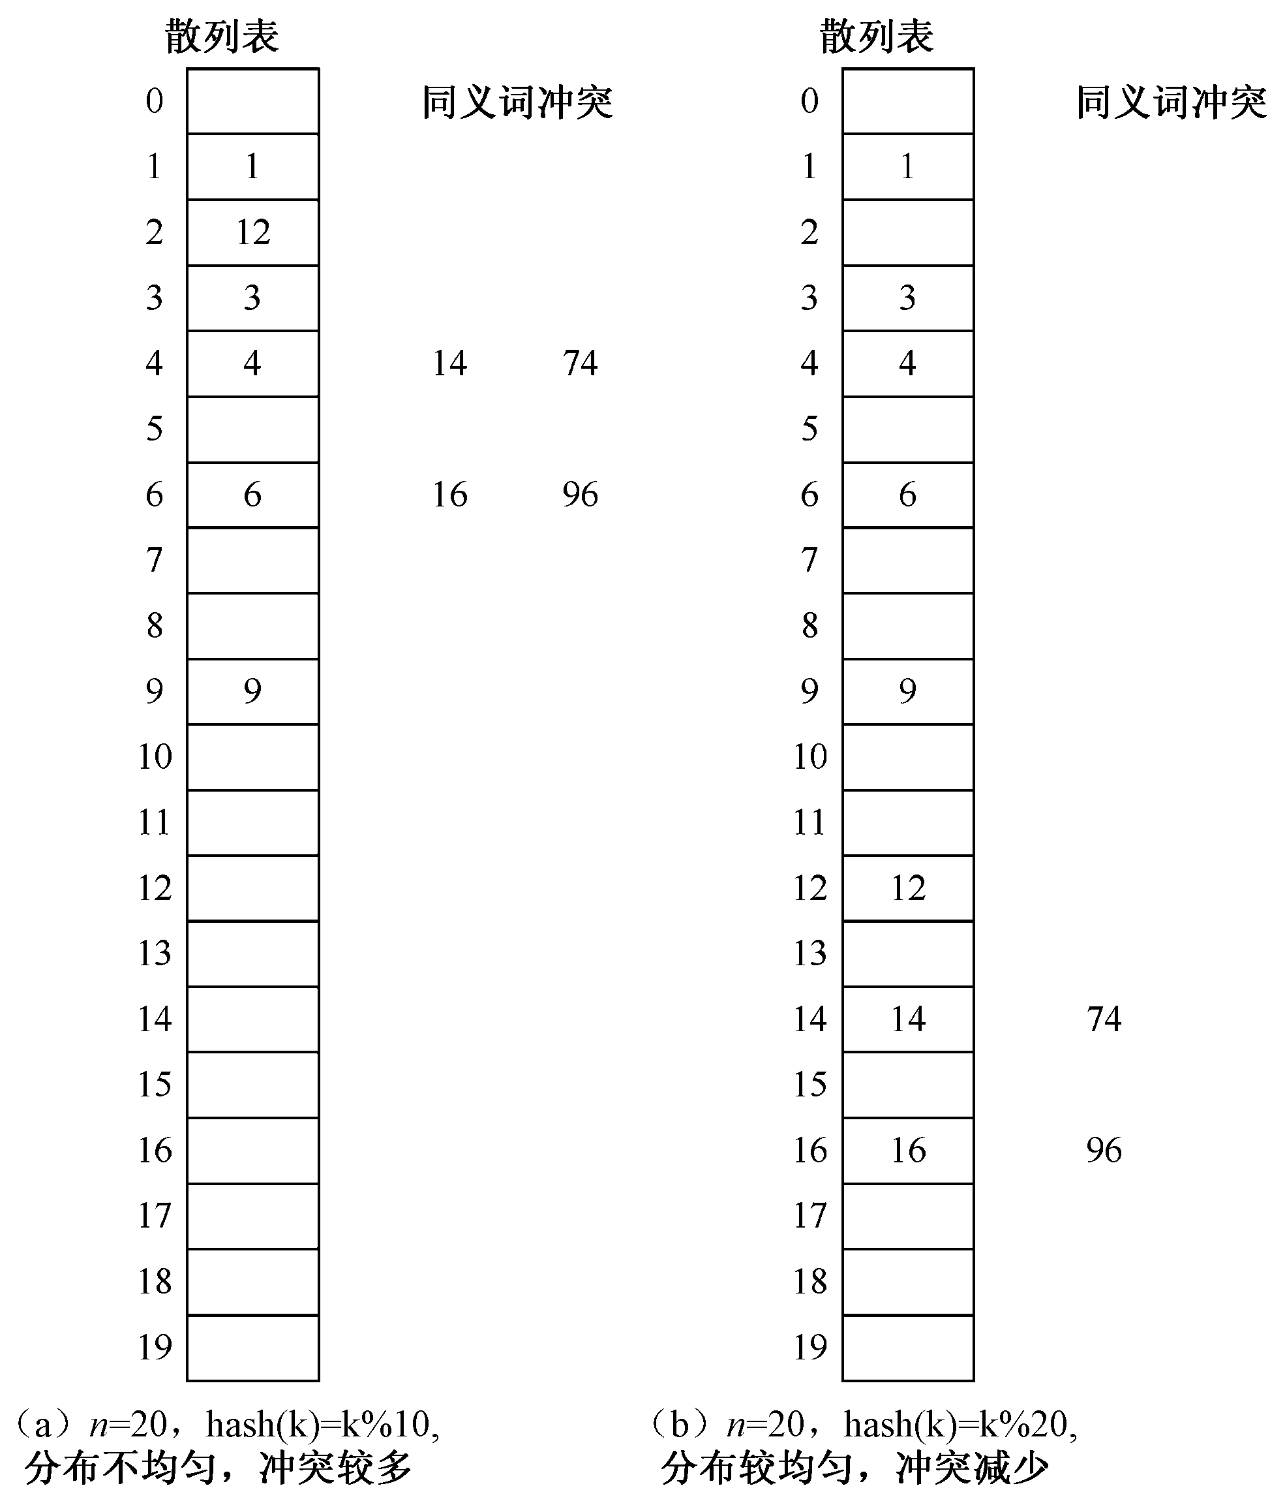
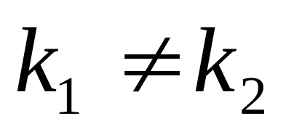
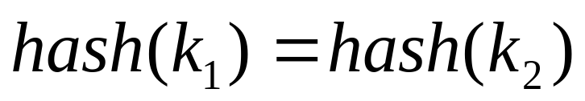
8.4 散列
散列表
  散列函数
    i=hash(int key)
  冲突
{9,4,12,3,1,14,74,6,16,96}

Slide 16
2. 散列函数
除留余数法
  //散列函数，计算关键字为key元素的散列地址
  int hash(int key)
  { return key % prime; //prime为素数，使用key值计算
  }
  int HashSet<T>::hash(T key) //T必须声明hashCode()函数
  { //使用key对象的散列码计算
  return key.hashCode() % prime;
  }
平方取中法
折叠法

Slide 17
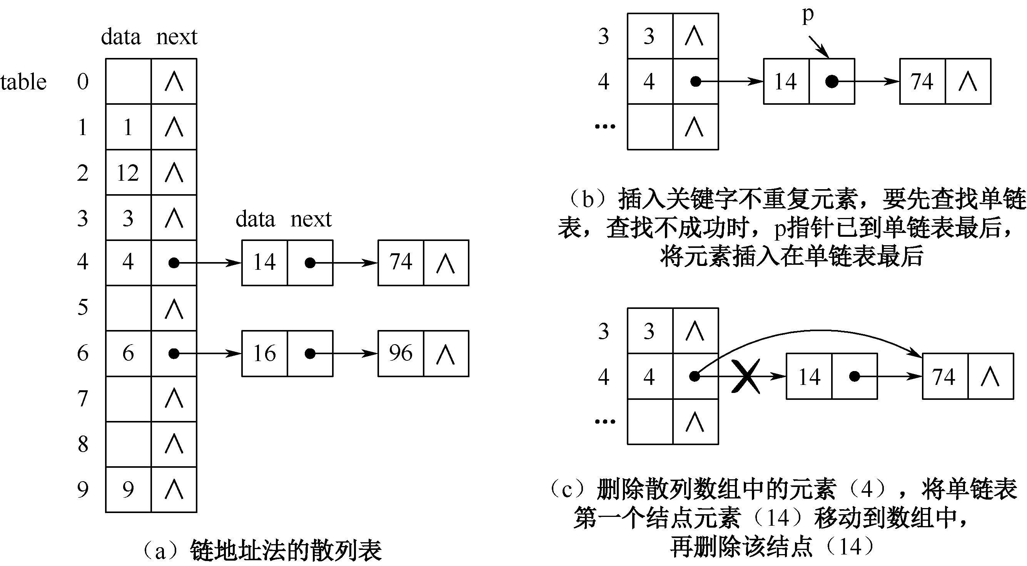
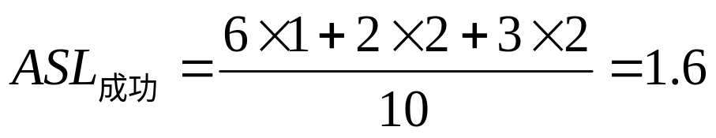
3. 处理冲突
链地址法

Slide 18
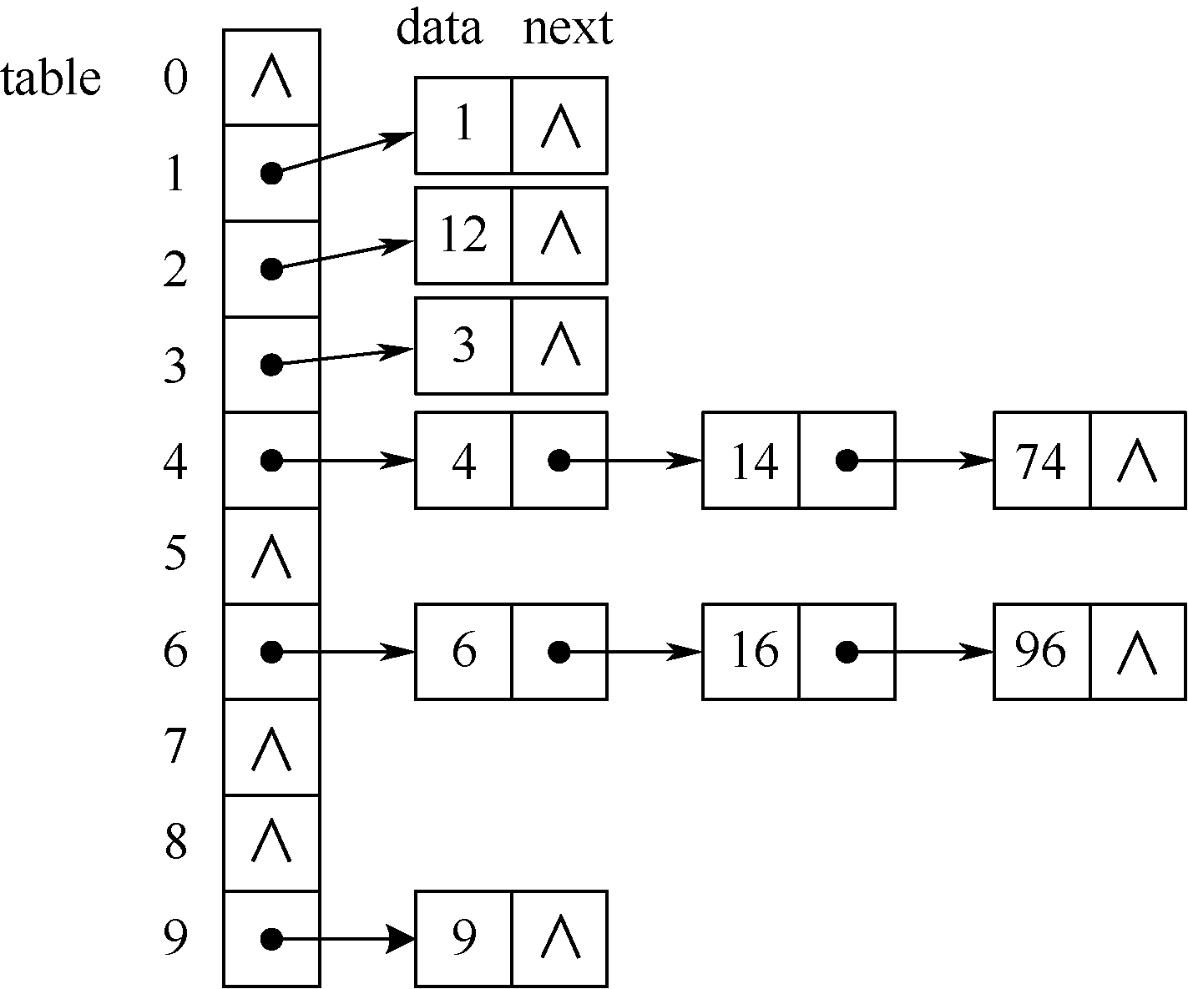
4. 构造链地址法的散列表

Slide 19
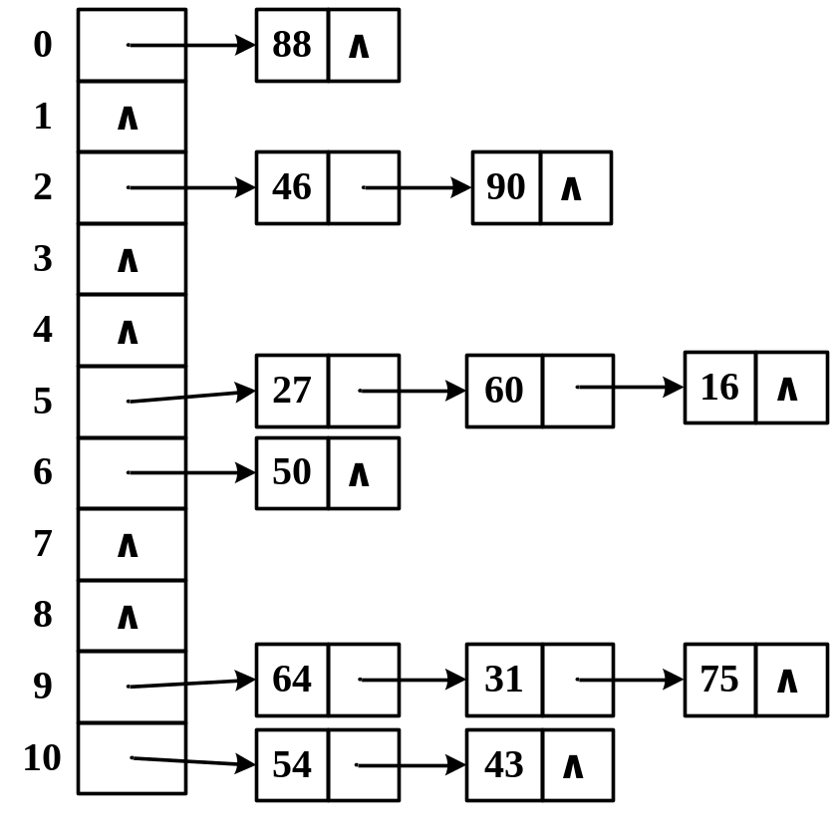

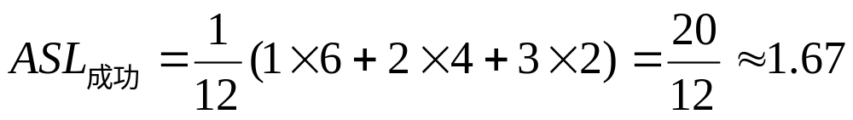
习题8
8-10 设散列表容量为11，关键字序列如下，采用除留余数法的散列函数为hash(k)=k% 11，画出采用链地址法构造的散列表，计算 //习答8-12
{16,75,60,43,54,90,46,31,27,88,64,50}

Slide 20
采用链地址法的散列表类，
T必须支持hashCode()返回散列码
template <class T>
class HashSet
{ private:
SinglyList<T> *table; //散列表的数组，元素是单链表对象
int length; //散列表的数组容量
int hash(T key); //散列函数
public:
HashSet(int length=32); //构造指定容量的散列表
~HashSet(); //析构函数
void insert(T key); //插入元素
void remove(T key); //删除元素
T* search(T key); //查找元素
friend ostream& operator<<<>(ostream& out, HashSet<T> &);
};

Slide 21
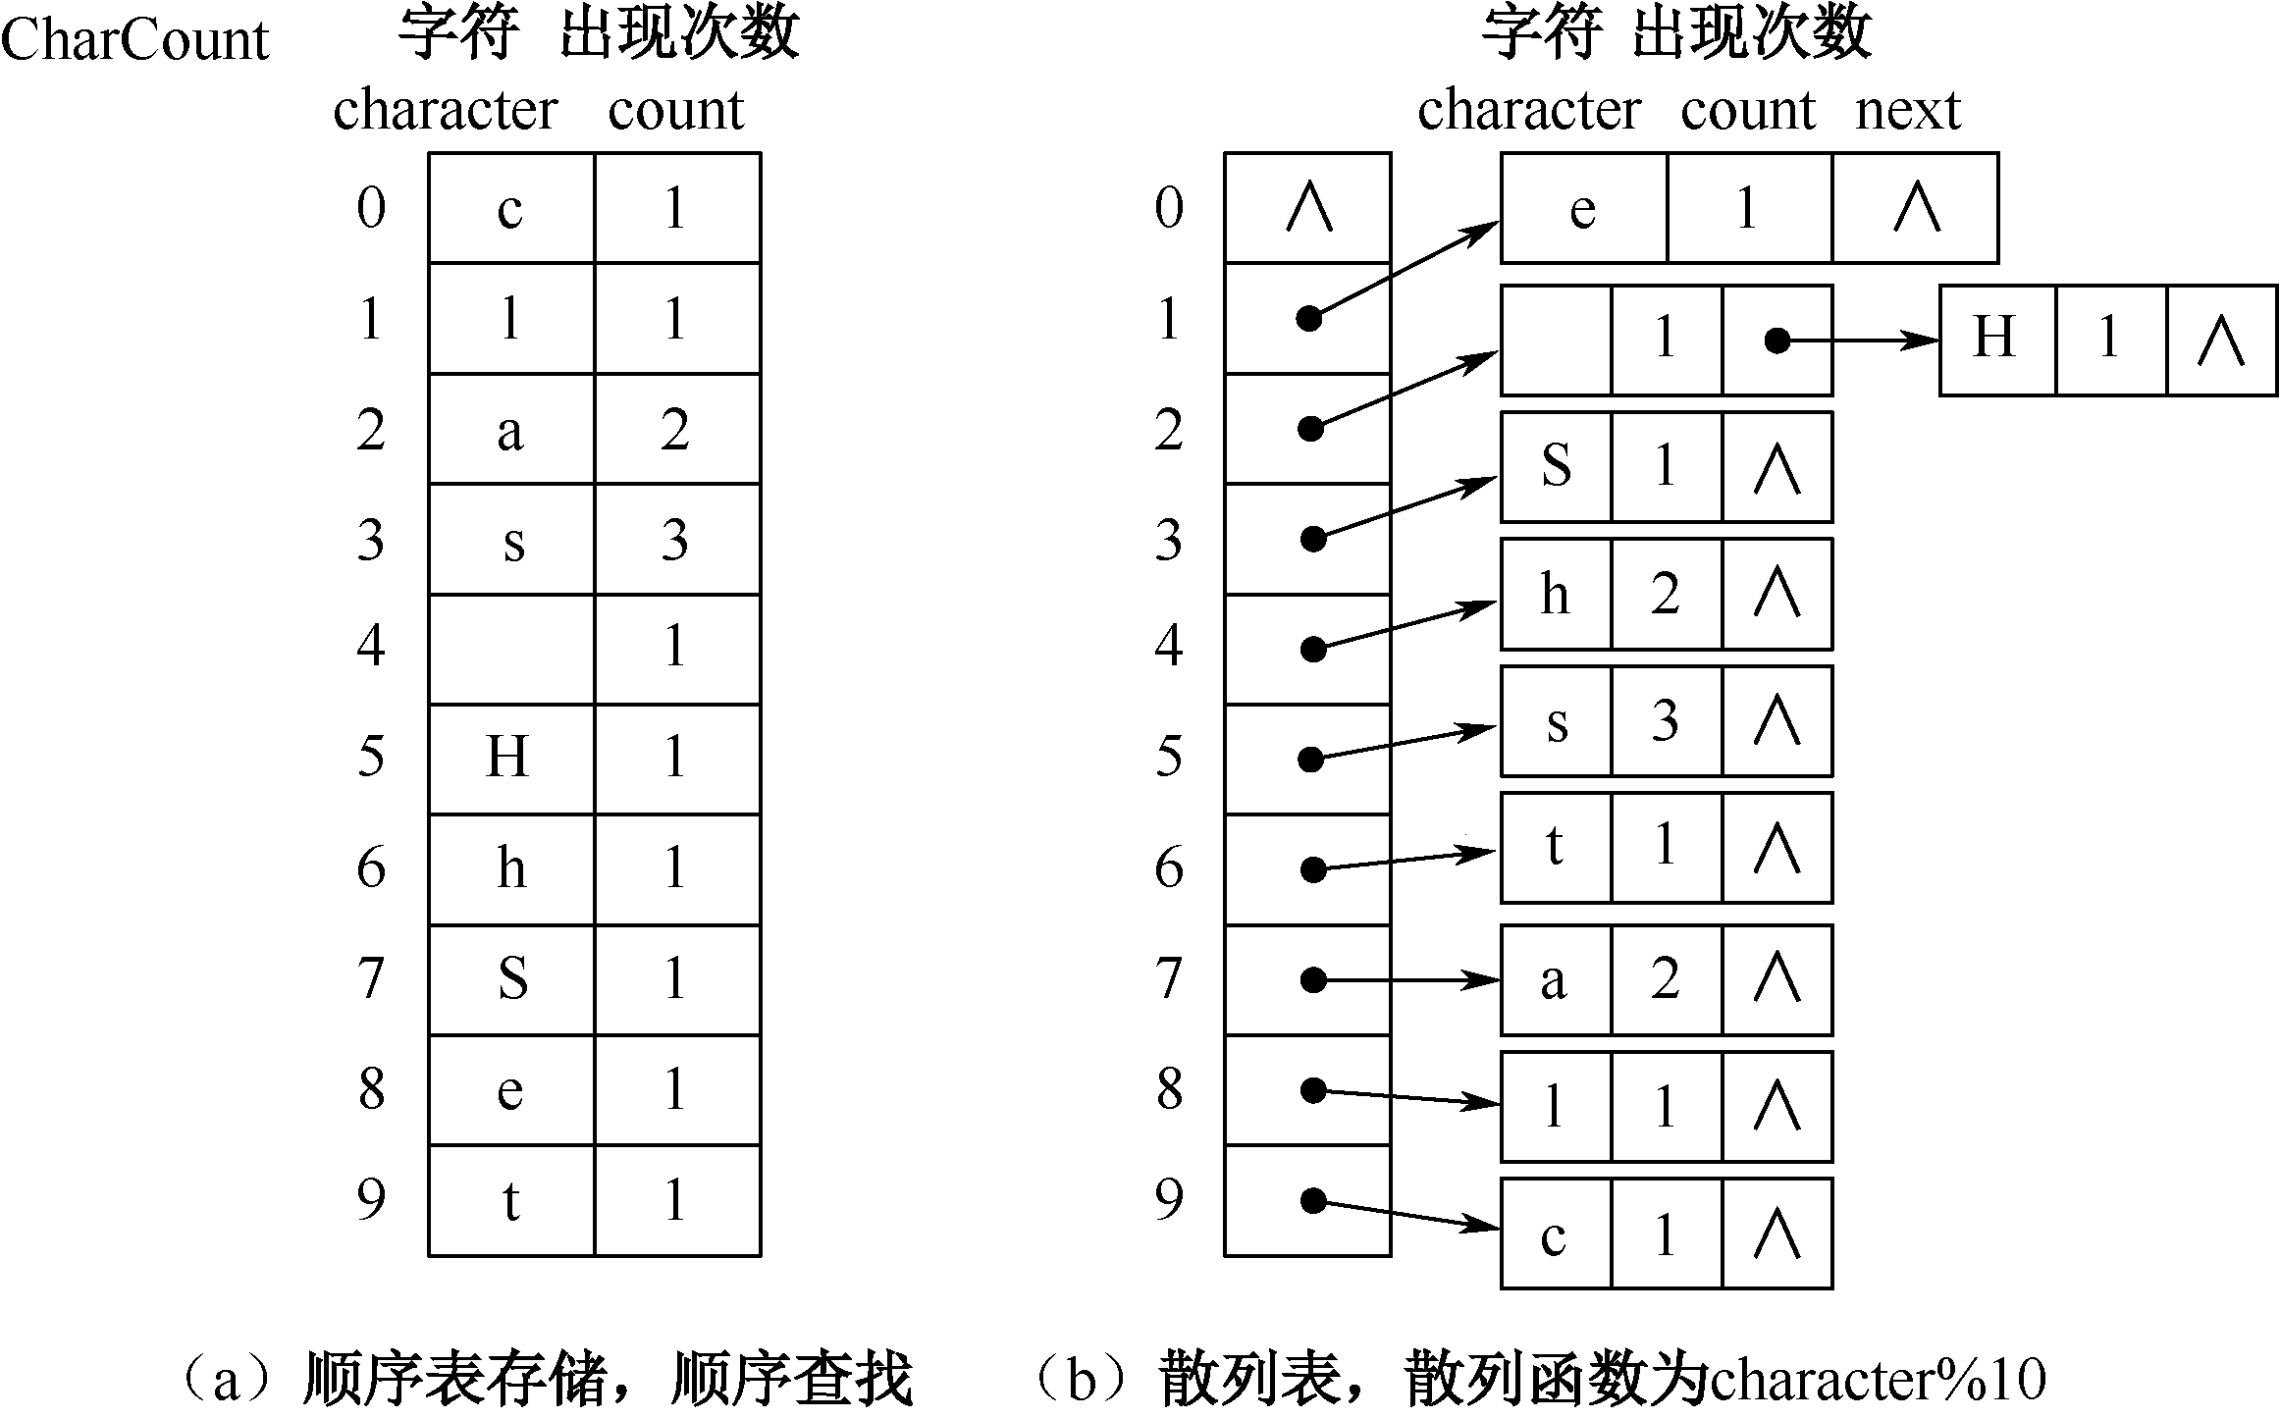
【例8.2】 统计文本中各字符的出现次数，为建立Huffman树做准备。
//字符及其出现次数
class CharCount
{
char character;
int count;
}

Slide 22
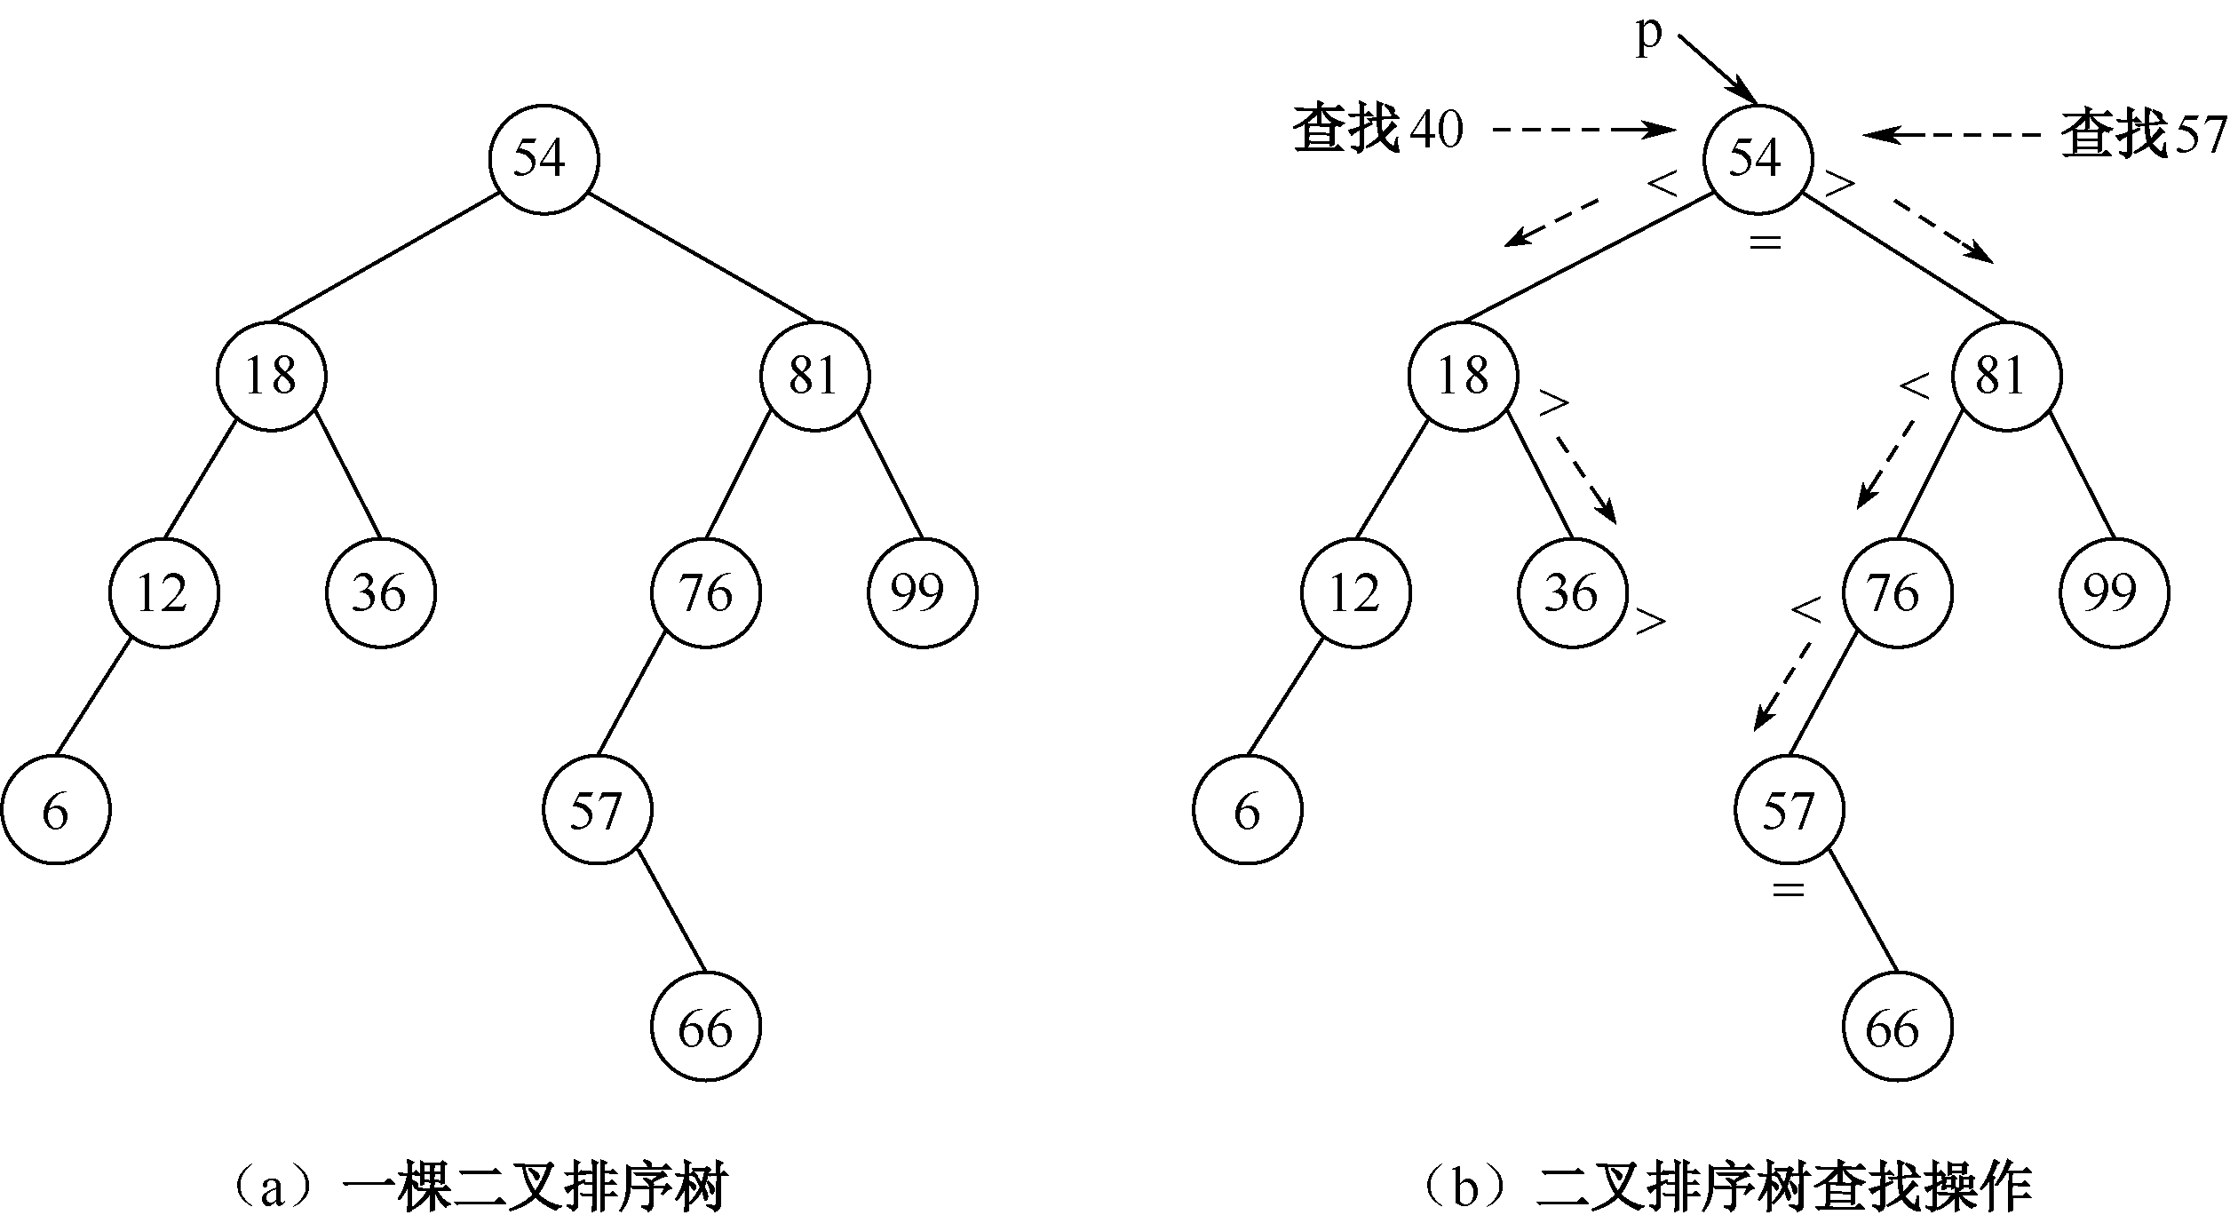
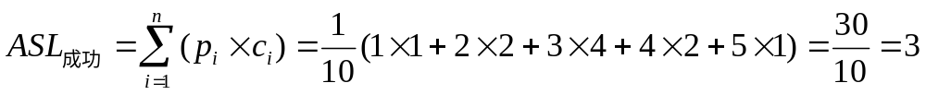
8.5 二叉排序树和平衡二叉树
8.5.1 二叉排序树
定义
查找操作

Slide 23
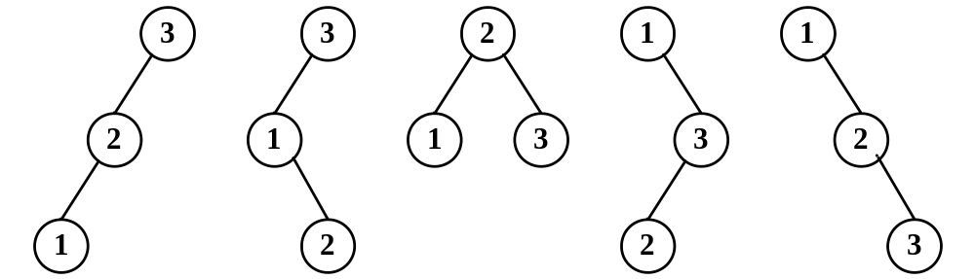
练习
画出关键字序列为{1,2,3}的所有形态的二叉排序树。 //答见教案

Slide 24

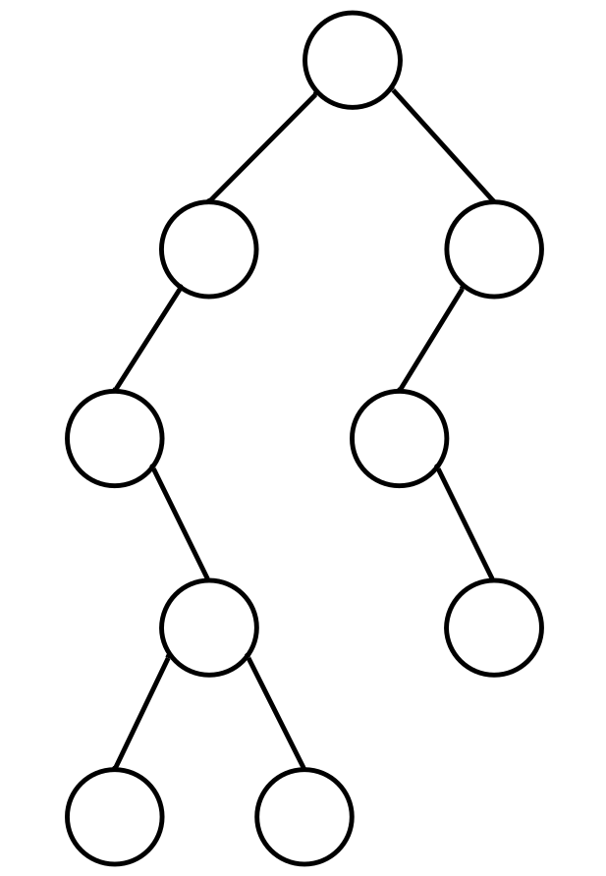
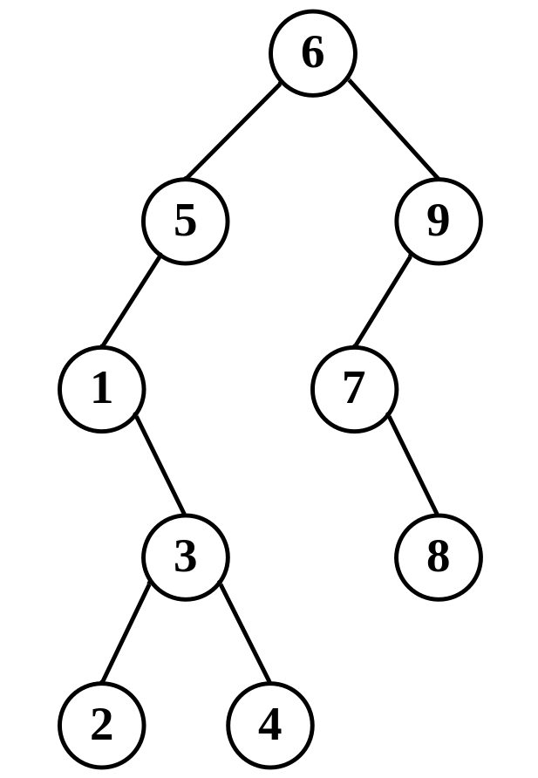
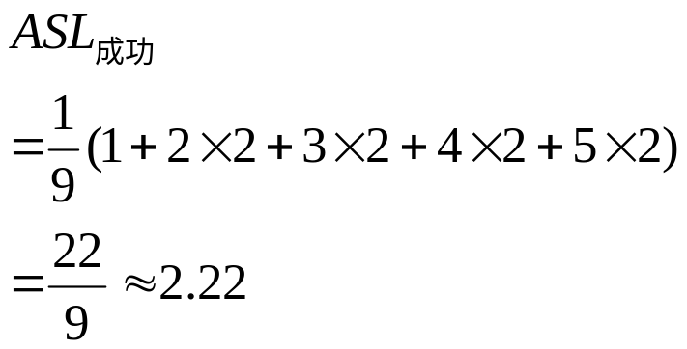
练习
将1～9填入如图所示的二叉树中，构造一棵二叉排序树，计算 。//答见教案

Slide 25
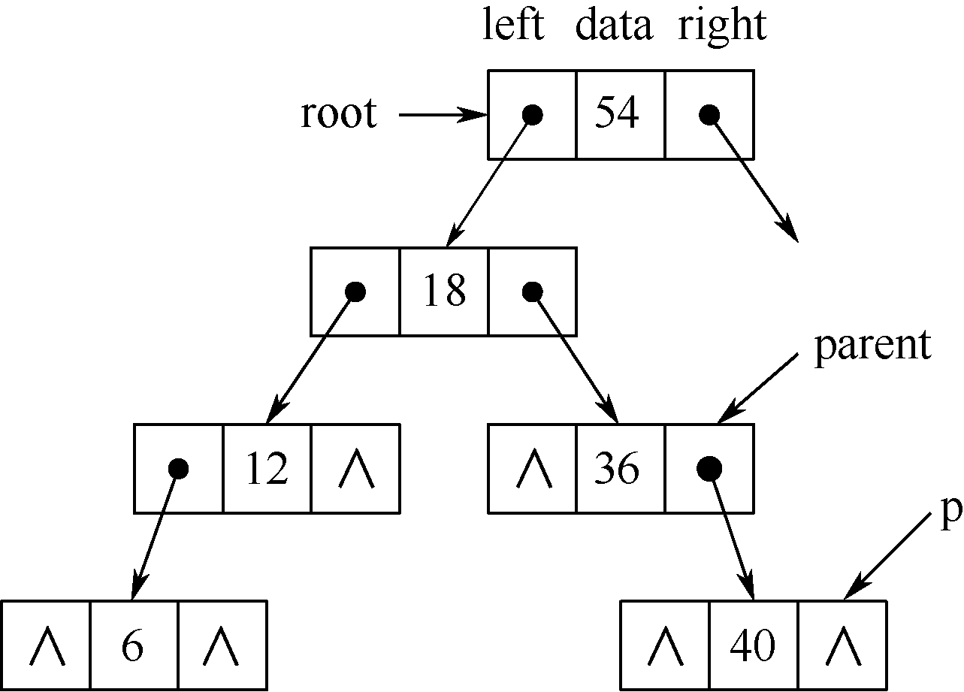
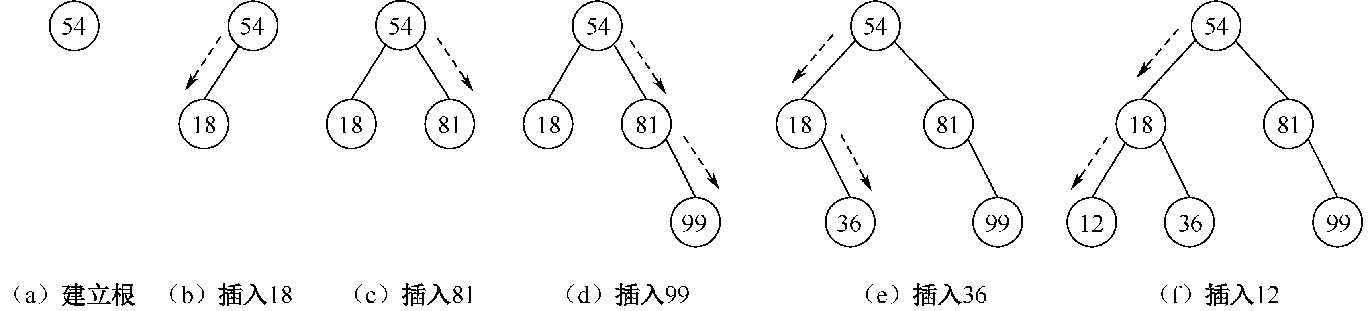
3. 插入
{54,18,81,99,36,12,12,76,57,6,66,40}

Slide 26
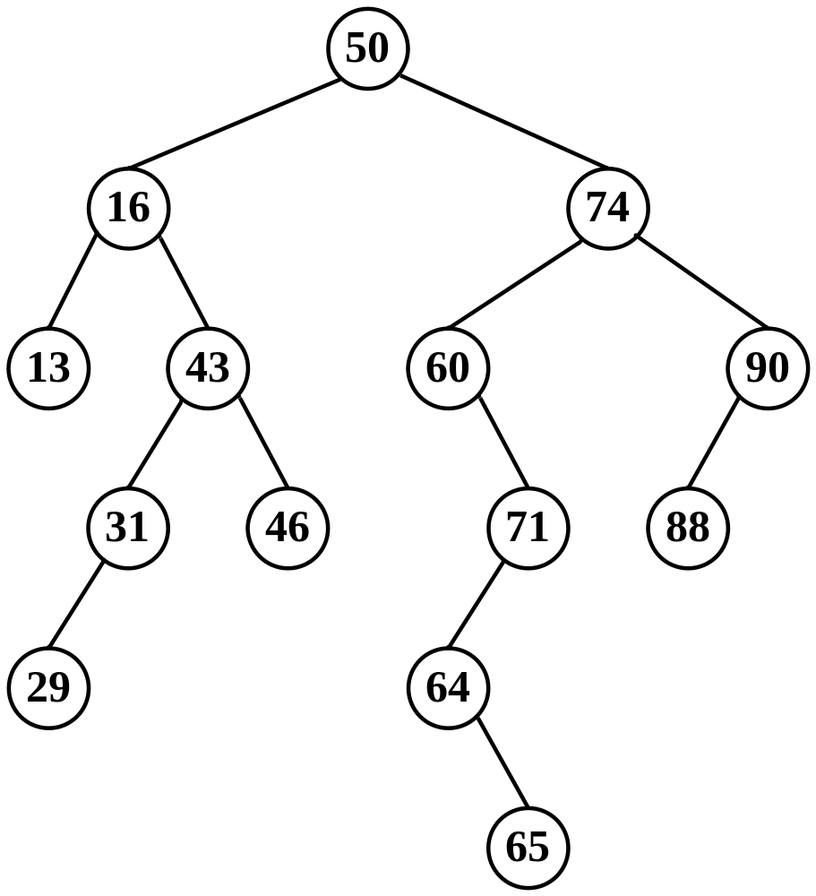
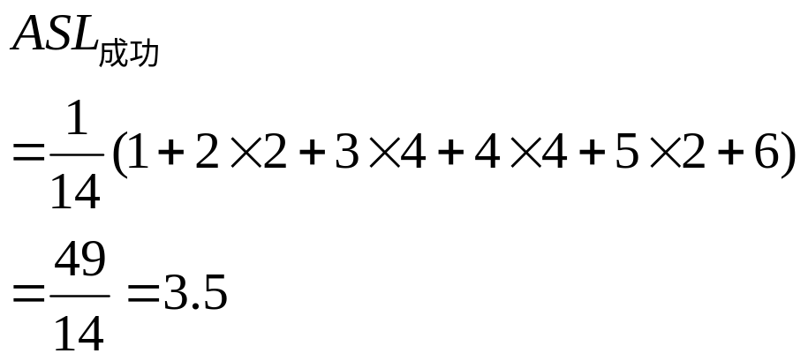
习题8
8-14 画出由以下关键字序列构造的一棵二叉排序树，计算 。//习答8-14
{50,16,74,60,43,16,90,46,31,29,88, 71,64,13,65}

Slide 27
二叉排序树类BinarySortTree
//二叉排序树类，继承二叉树，T重载==、!=、<
template <class T>
class BinarySortTree : public BinaryTree<T>
{
public:
BinarySortTree(){} //默认执行BinaryTree<T>()
BinarySortTree(T values[], int n);
T* search(T key); //查找
void insert(T key); //插入元素，不重复
void remove(T key); //删除结点
};

Slide 28
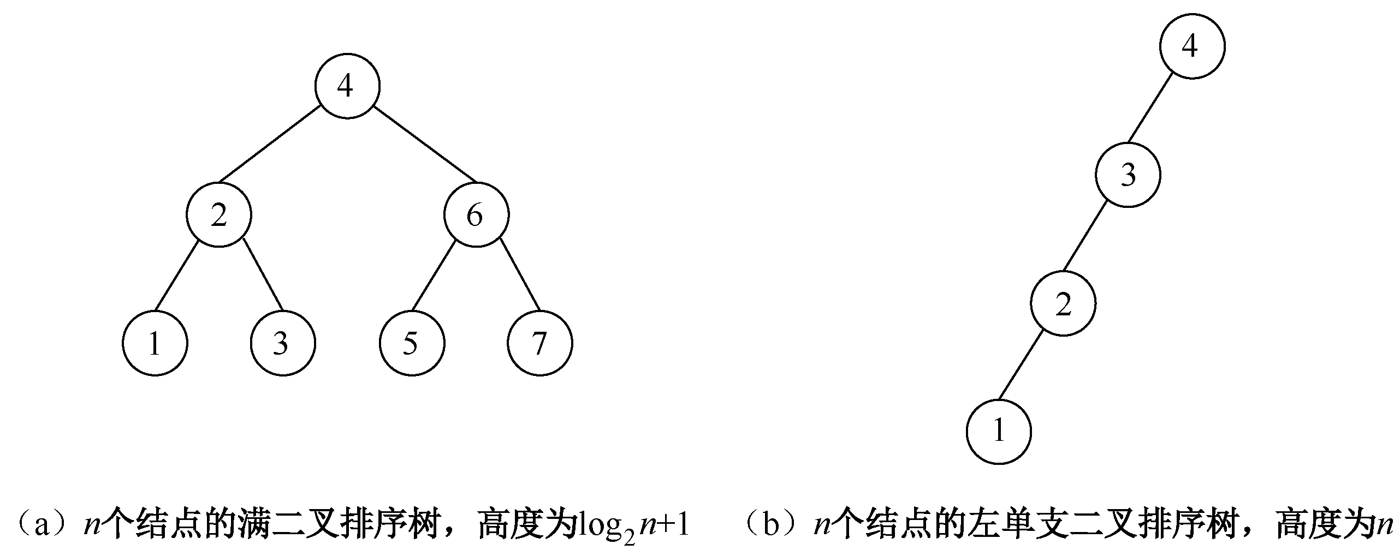
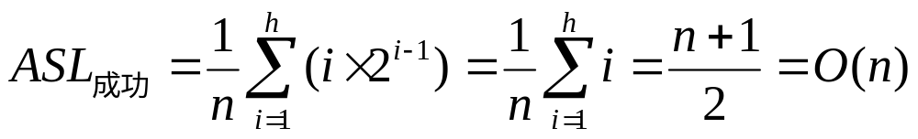
4. 查找效率分析

Slide 29
【思考题8-2】
采用二叉排序树作为存储结构，统计文本中各字符的出现次数。

Slide 30
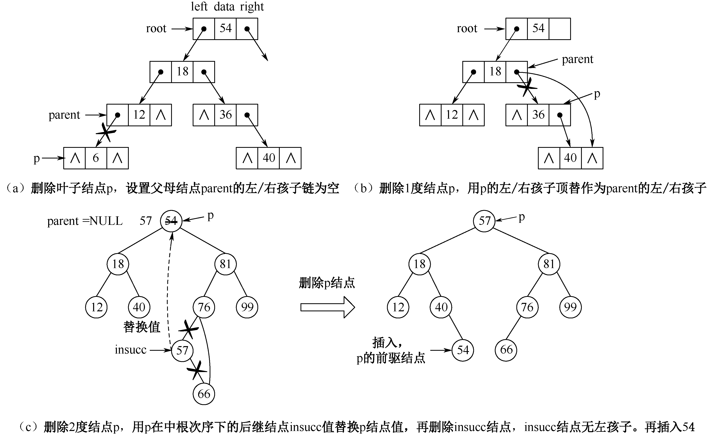
5. 删除
（1）p是叶子（2）p是1度结点
（3）p是2度结点

Slide 31
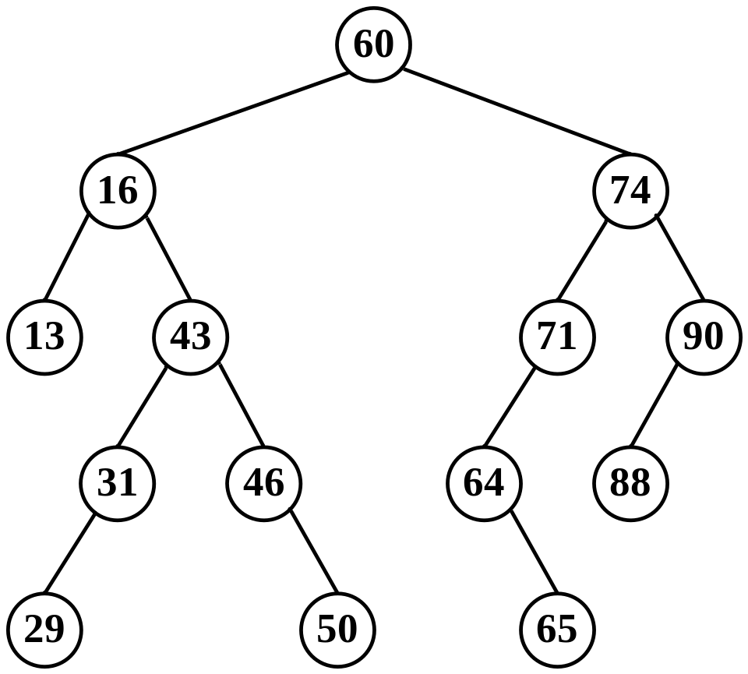
习题8
8-14 二叉排序树，执行删除结点50、插入50，再画出操作后的二叉排序树。 //习答8-14

Slide 32
练习，判断以p为根的子树是否为二叉排序树
实验8-1 BinaryTree二叉树类增加以下成员函数，算法是否正确？为什么？
bool BinaryTree<T>::isSorted(BinaryNode<T>* p)
{ if (p==NULL)
return true;
if ((p->left==NULL || p->left!=NULL &&
p->data > p->left->data) && (p->right==NULL ||
p->right!=NULL && p->data < p->right->data))
return isSorted(p->left) && isSorted(p->right);
return false;
}

Slide 33
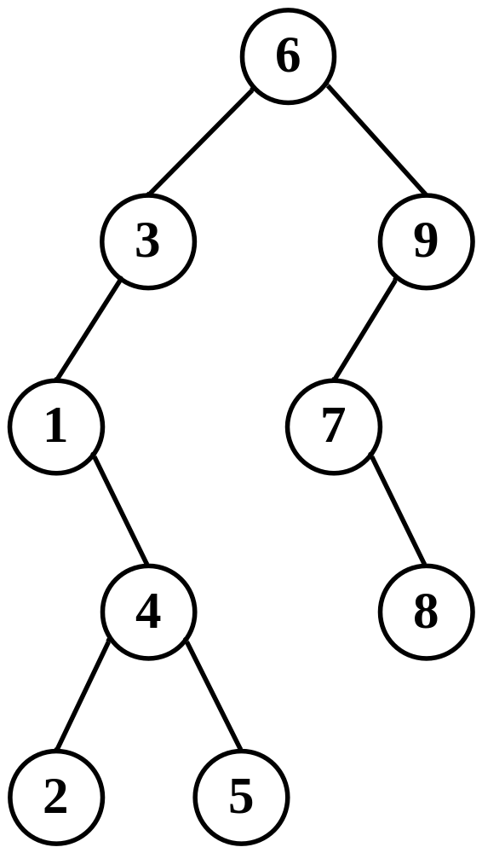
判断错误

Slide 34
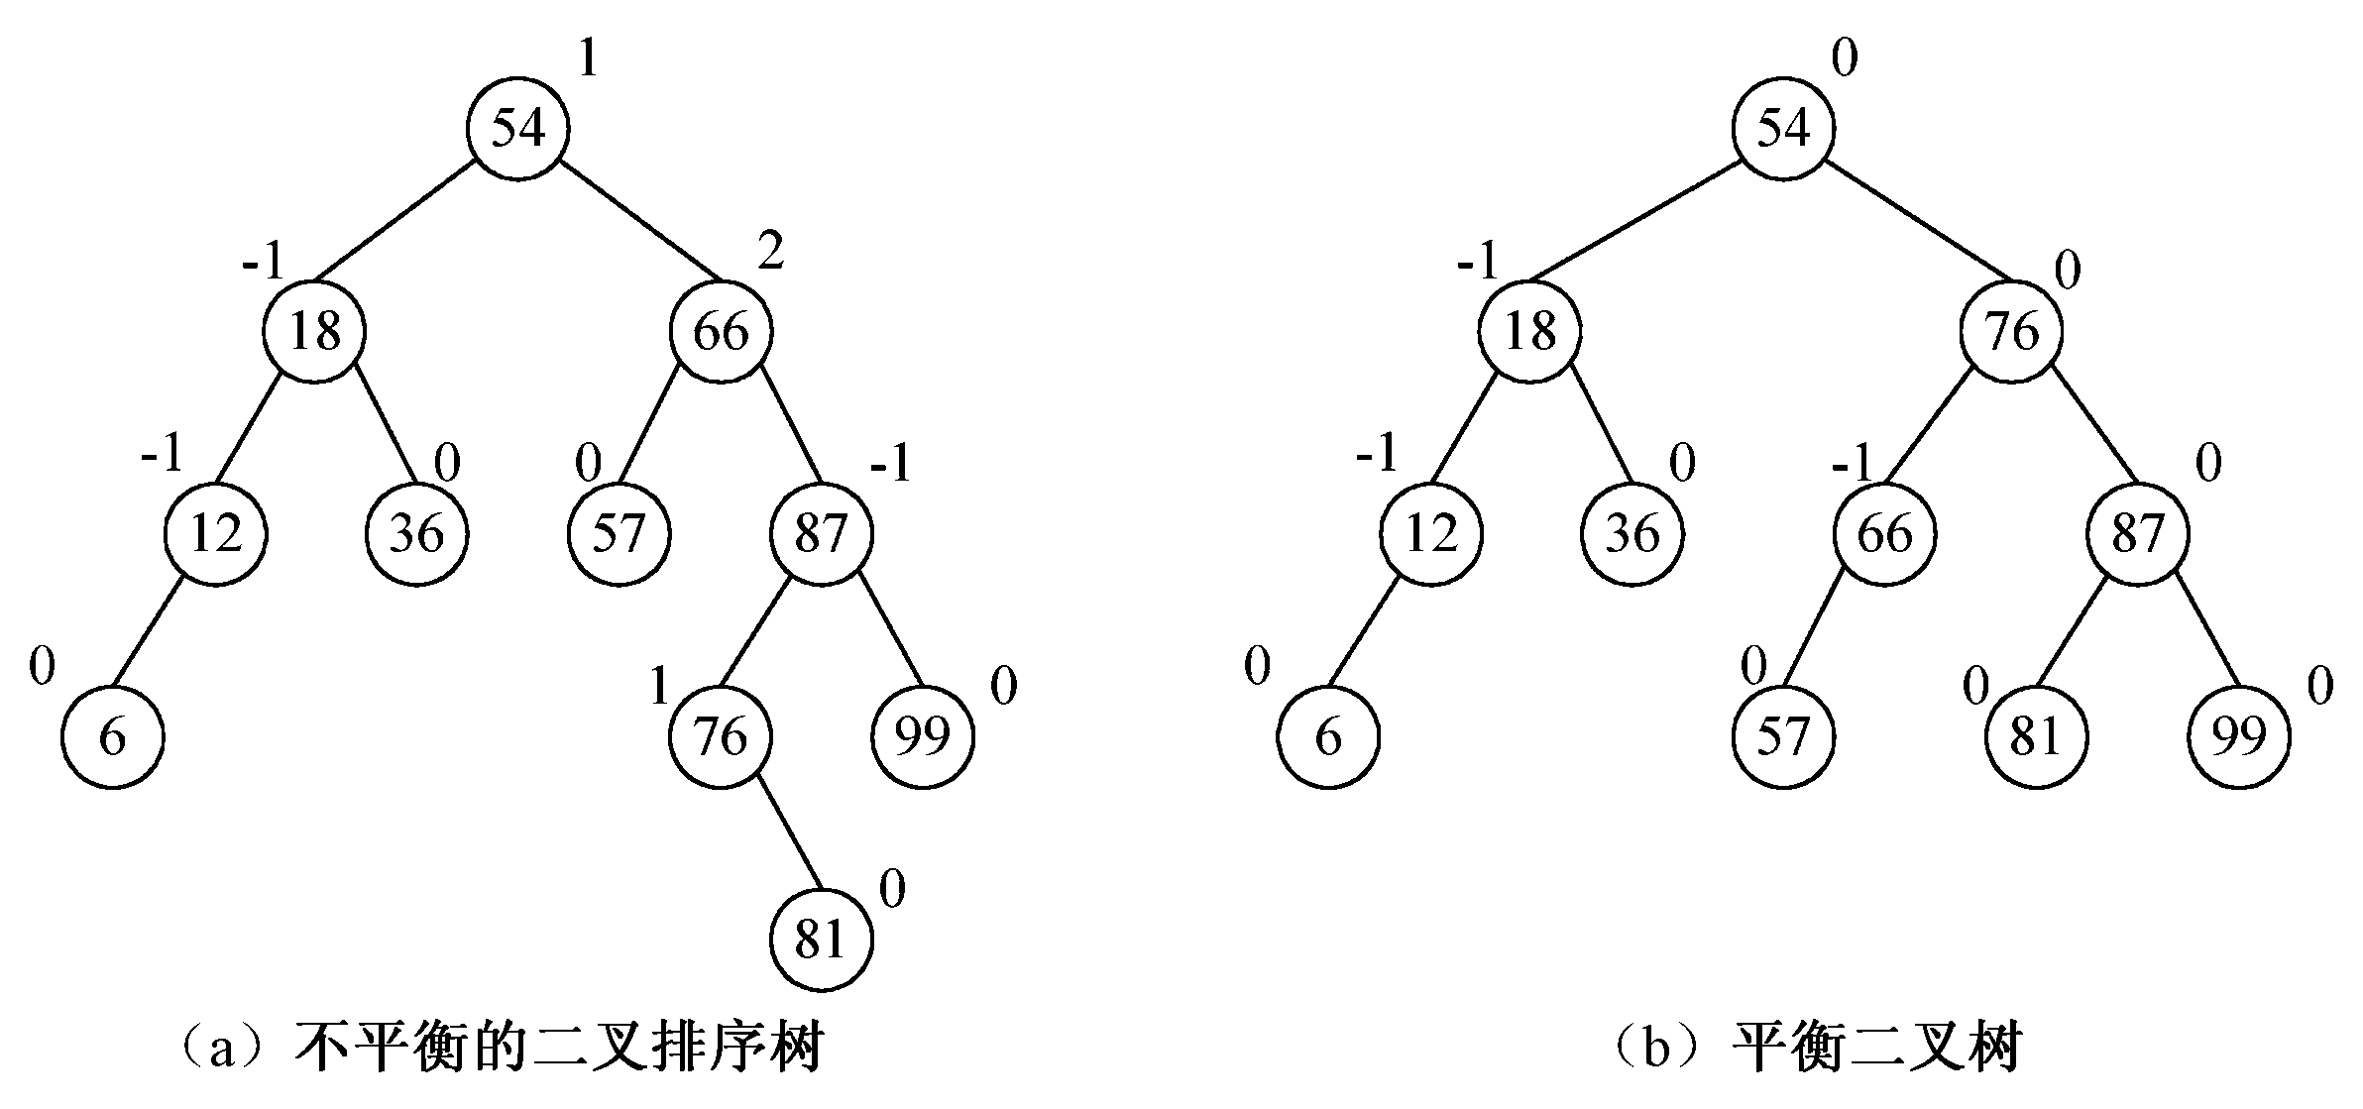
8.5.2 平衡二叉树
平衡二叉树定义

Slide 35
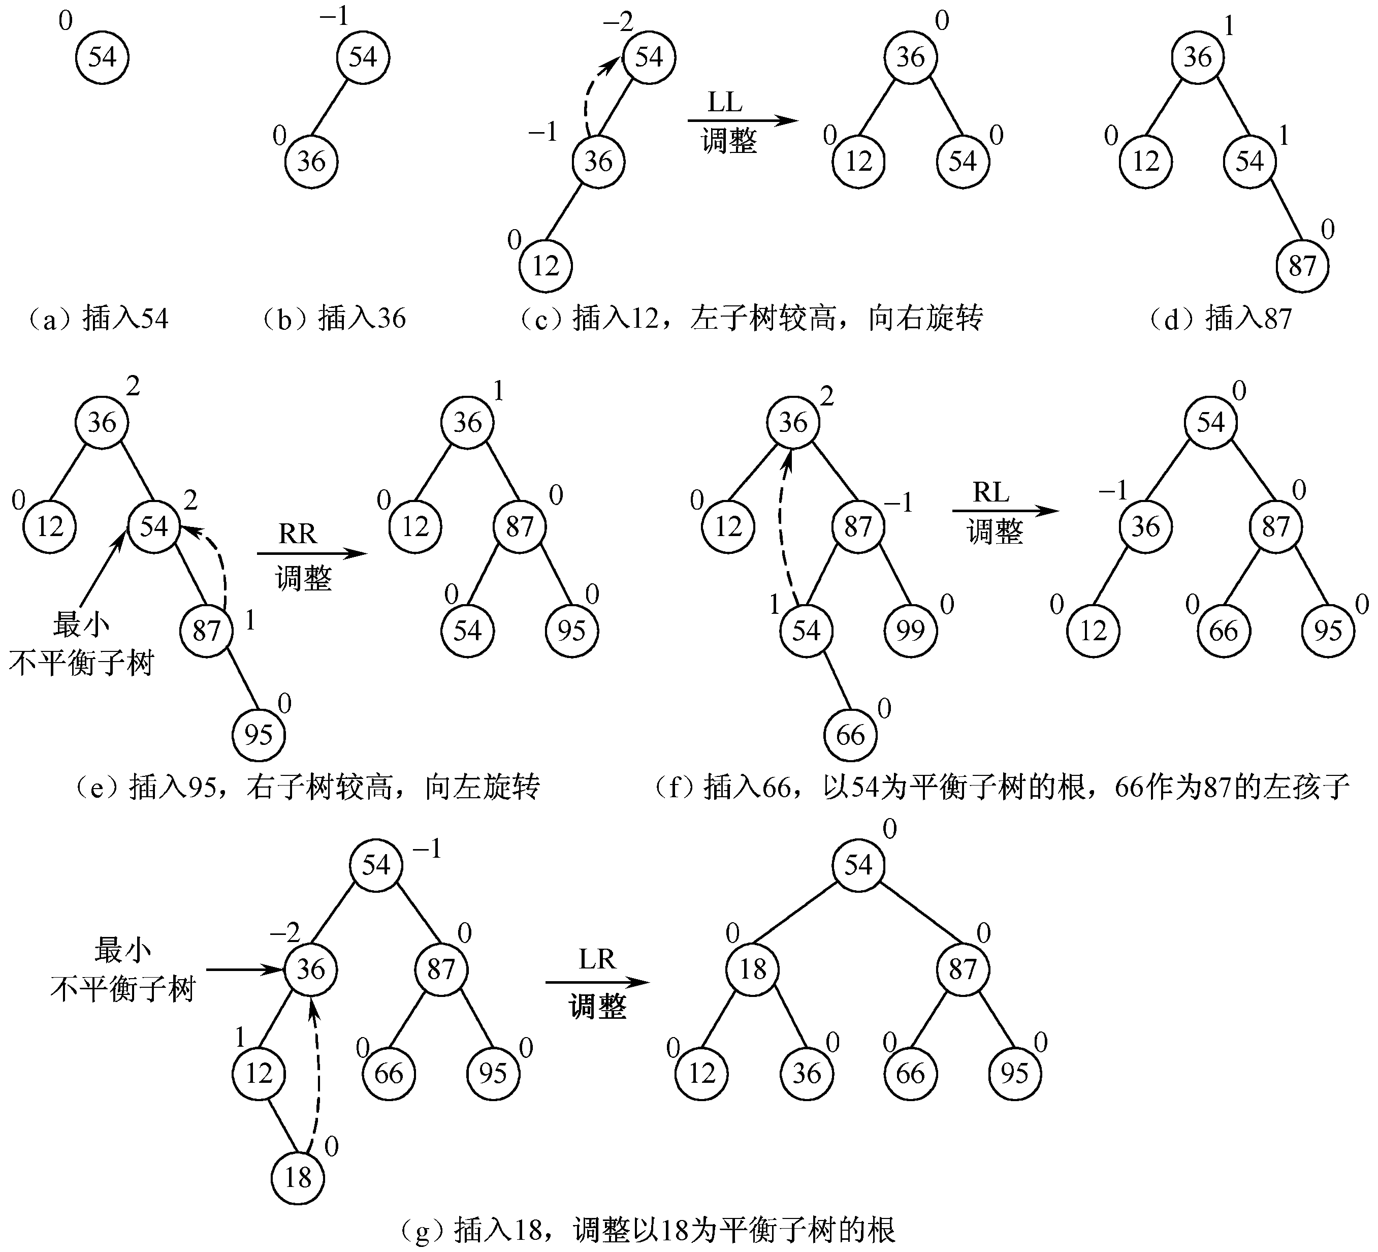
2.平衡二叉树的插入

Slide 36
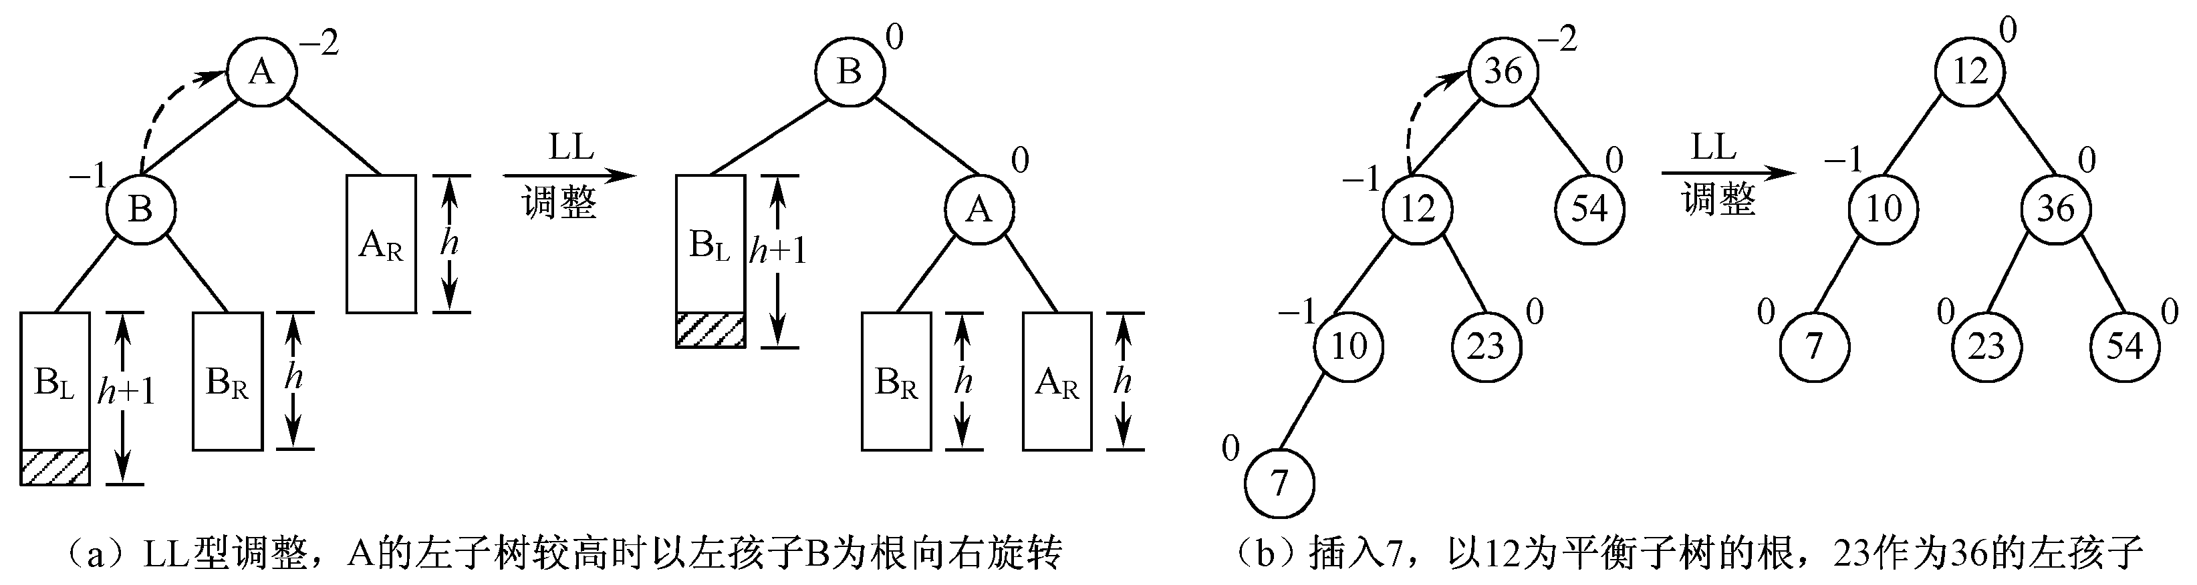
3.调整平衡的模式
LL型调整

Slide 37
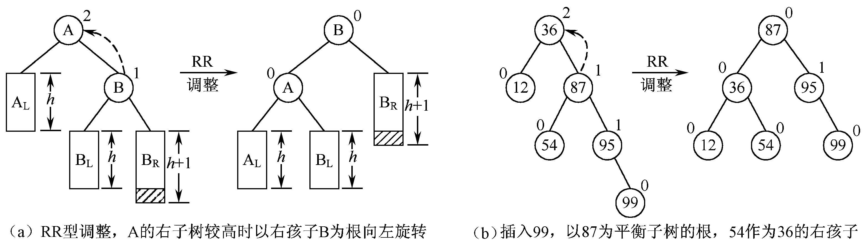
3.调整平衡的模式
RR型调整

Slide 38
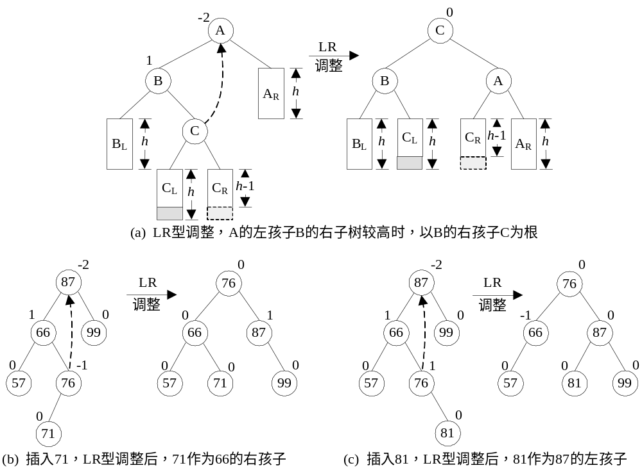
LR型调整

Slide 39
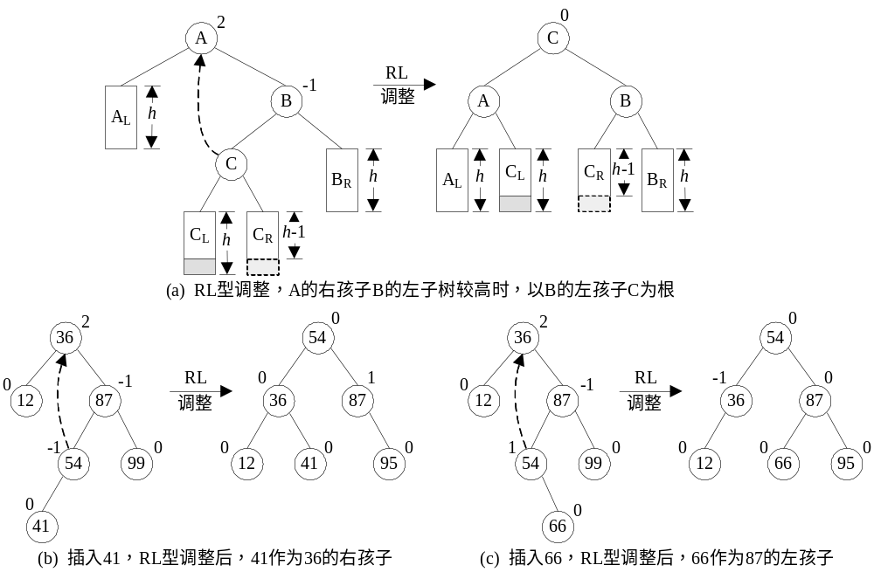
RL型调整

Slide 40
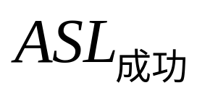
习题8
8-15 画出由以下序列构造的一棵平衡二叉树，计算 。
{25,27,30,12,11,18,14,20,15,22}

